Slide 1

Colony Cruiser: The Maria (Concept Fase)
Epsilon Studios

Slide 2
Voorstellen groep
Producer: Fahrettin Güngör
Lead Developer: Mack Mendes Moreira
Lead Artist: Ruben de Water
Level Designer: Lara van Hezel
User Experience: Kevin de Greef
Planningsmanager: Fahrettin Güngör
Quality Assurance: Mack Mendes Moreira

Slide 3
inhoudsopgave
GDD
Introstory
Uitleg Zones
Game Mechanics
Enemies
Creativiteit
Art Style
Backlog
Trello
UX / Leveldesign
Scripting
Doel

Slide 4
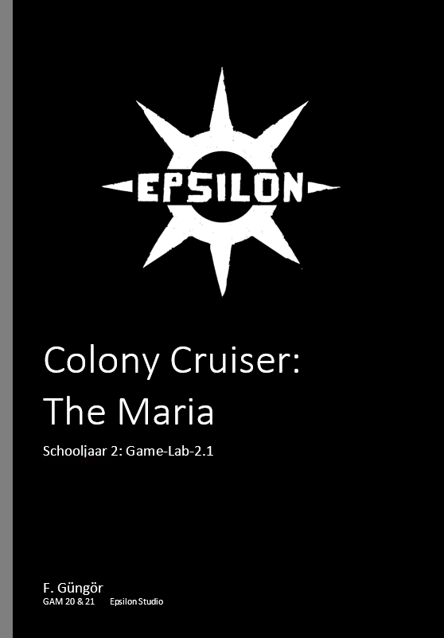
GGD overzicht
Introstory
Uitgekozen Zone’s
Mechanics Game
Unique Aspect Game
Uitleg Enemies
Creativiteit En Vindingrijkheid

Slide 5
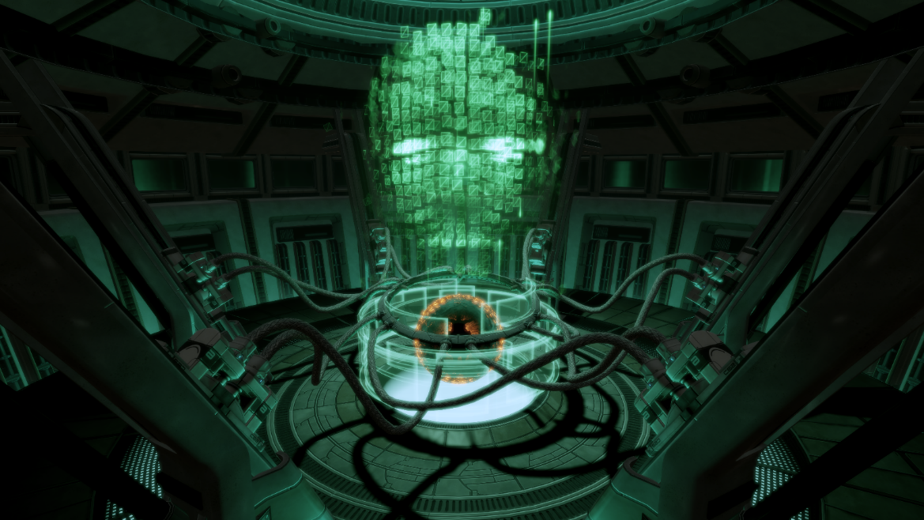
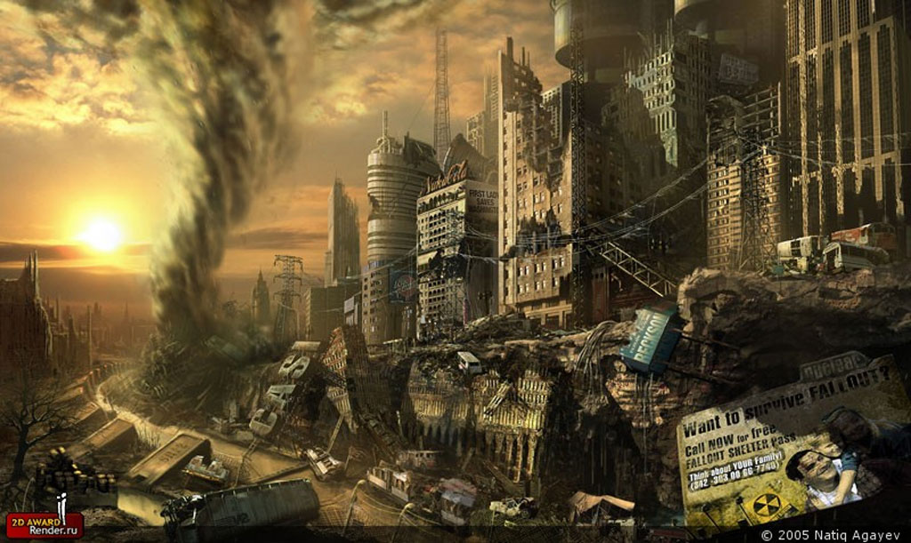
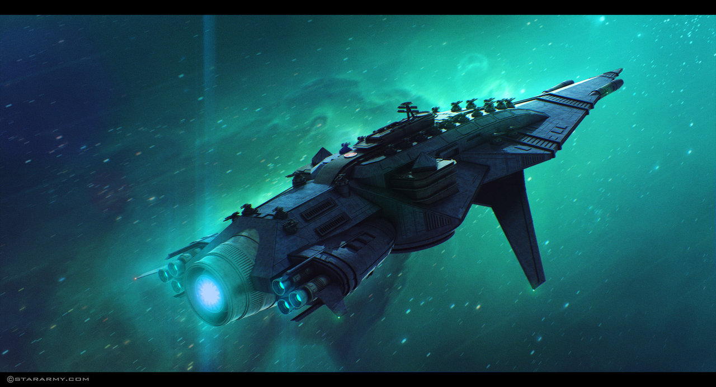
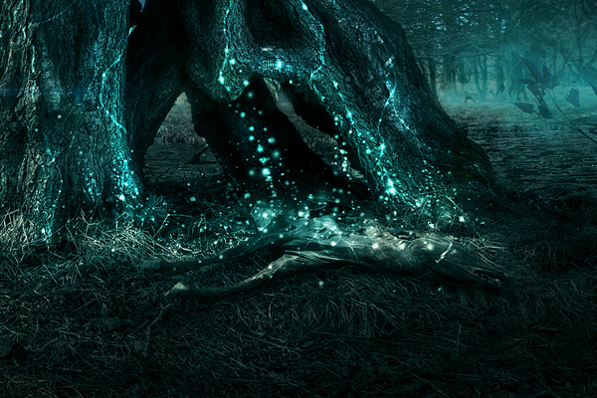
Introstory

Slide 6
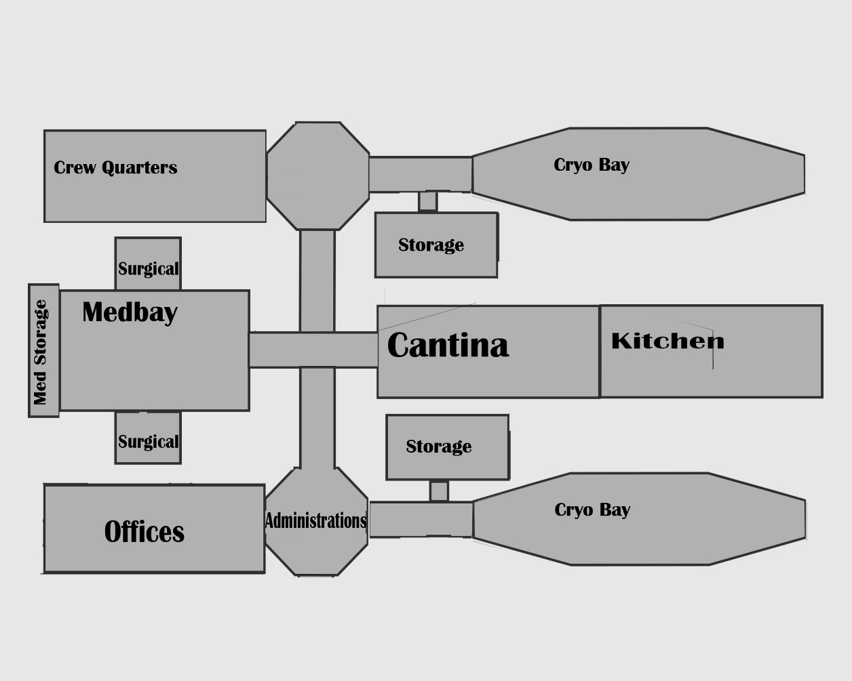
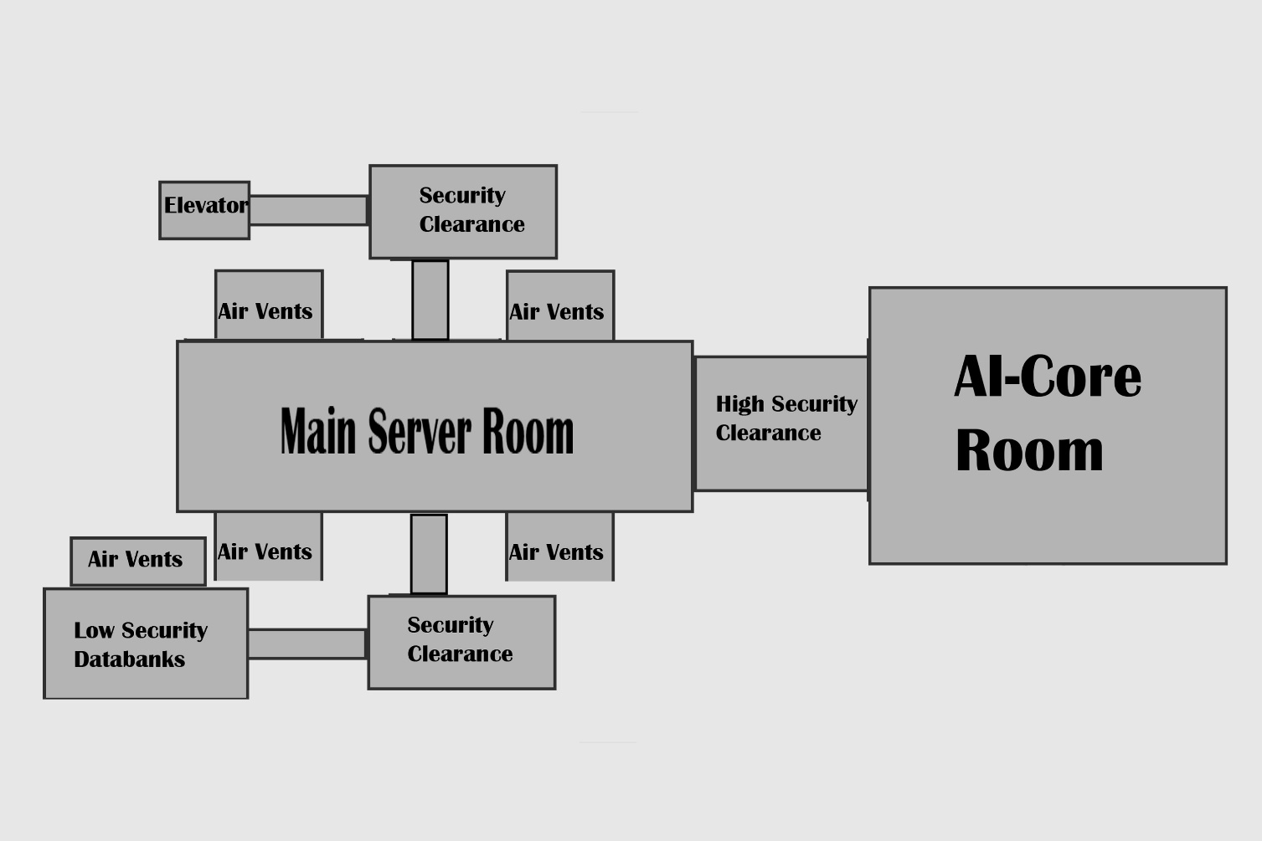
Uitleg Zones
Verdieping 2
Verdieping 0

Slide 7
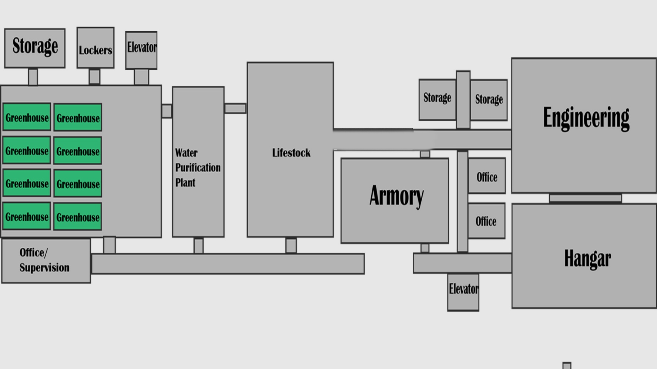
Uitleg Zones
Verdieping 1

Slide 8
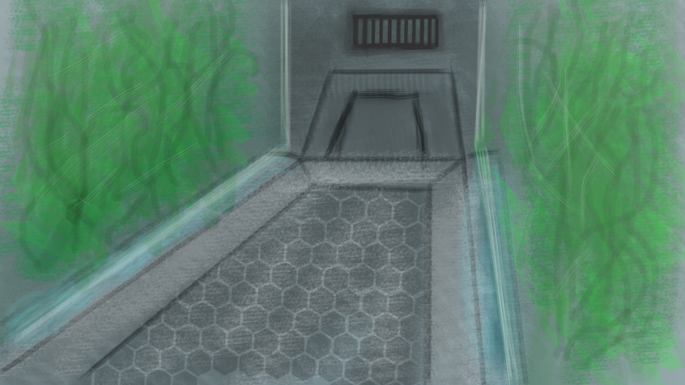
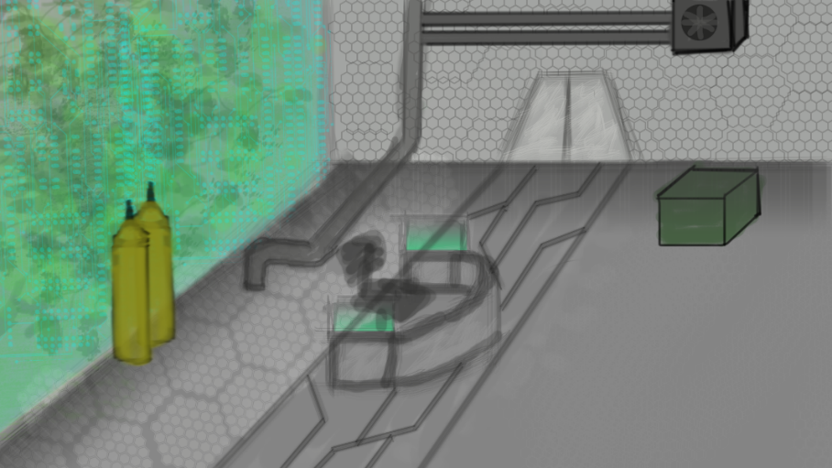
Game Mechanics
Mechanics Game
Player Mechanic
Weapon Mechanic
Med- En StimPacks Mechanic (Uniek Aspect)
Loot Mechanic
Alarm Mechanic (Uniek Aspect)
Enemy Mechanic

Slide 9
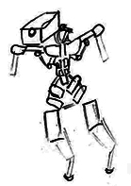
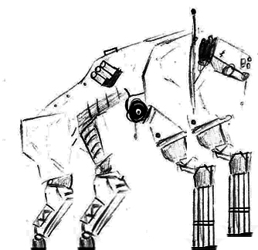
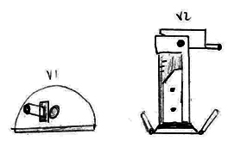
Enemies
Robots
Cameras
Proxies
Turrets
Roombas
Livestock
Mutated Dogs
Mutated Chickens
Special
Xenomorphic Alien
Carnivorous Plants

Slide 10
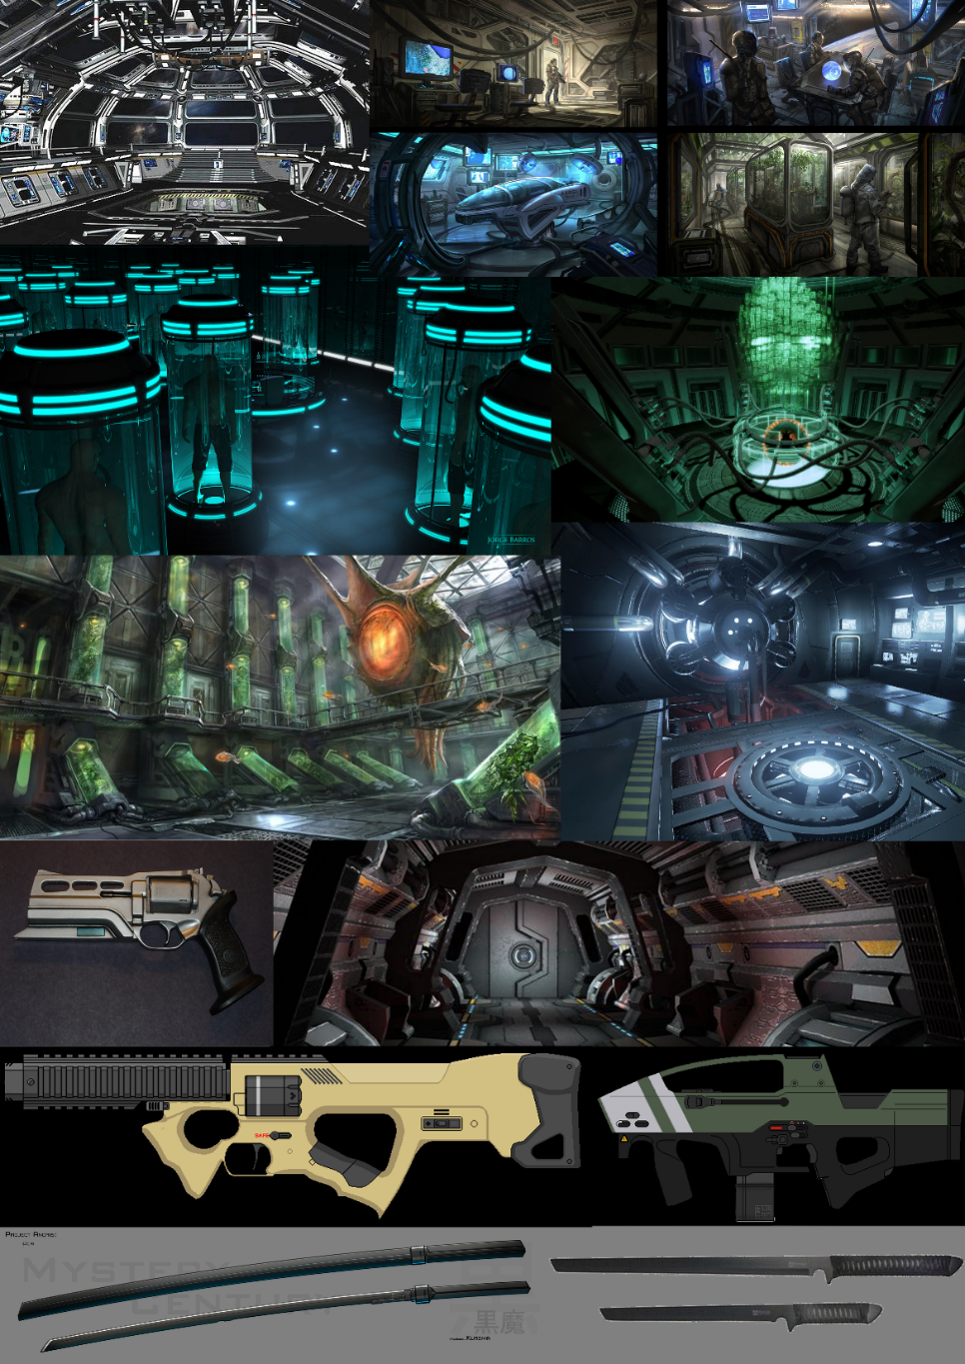
Art Style
All Art
Pre-productie
PBR
Onderbouwing Keuzen

Slide 11
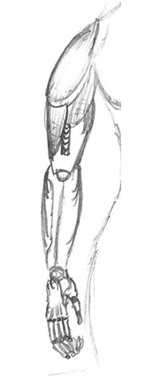
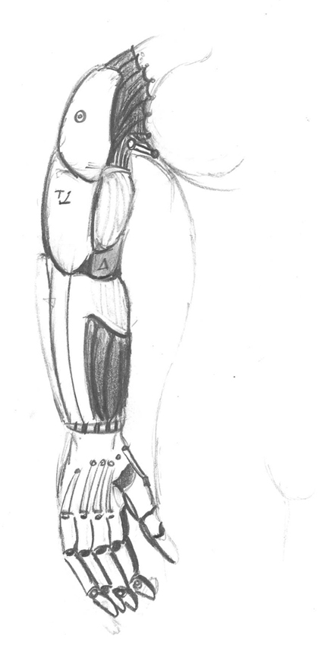
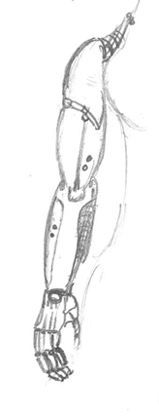
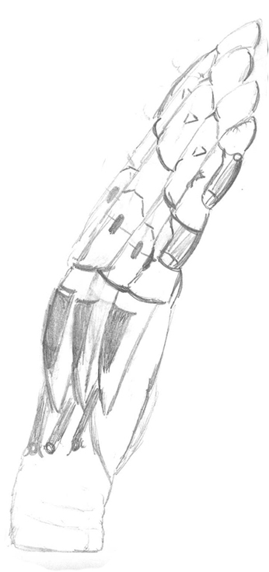
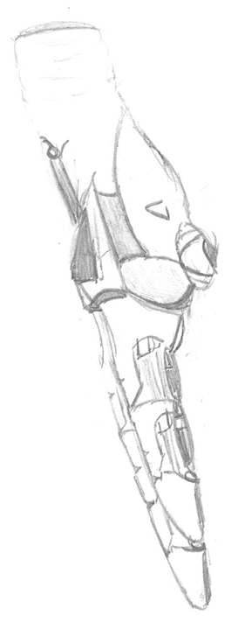
Art Style

Slide 12
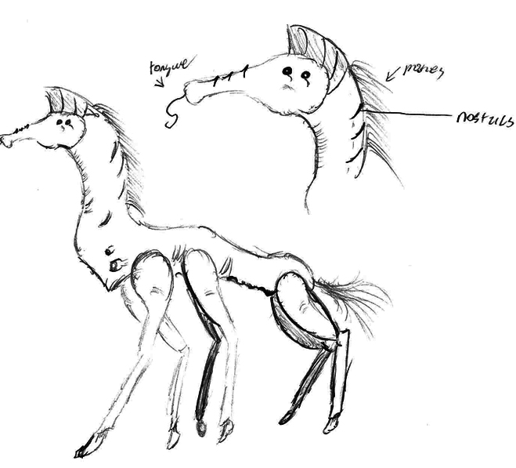
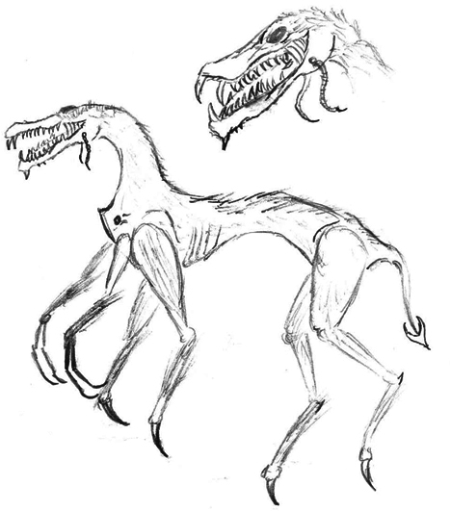
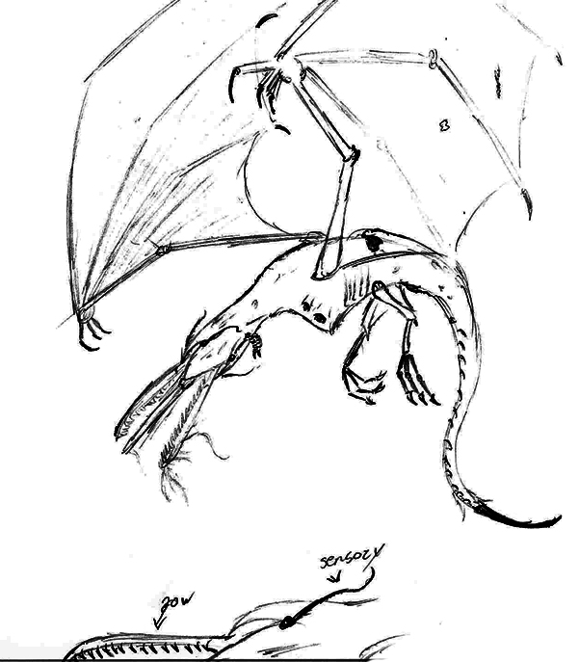
Art Style

Slide 13
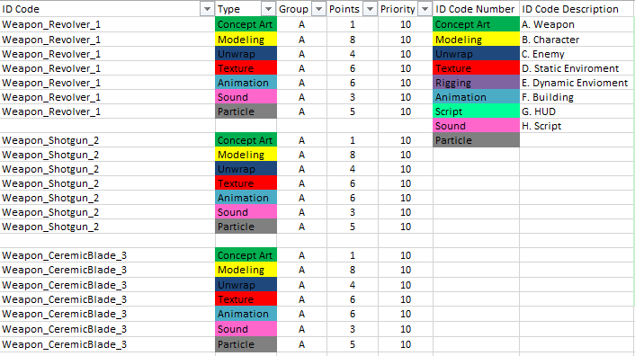
BackLog
Backlog (Asset-List)
Asset-List Met Puntensysteem

Slide 14
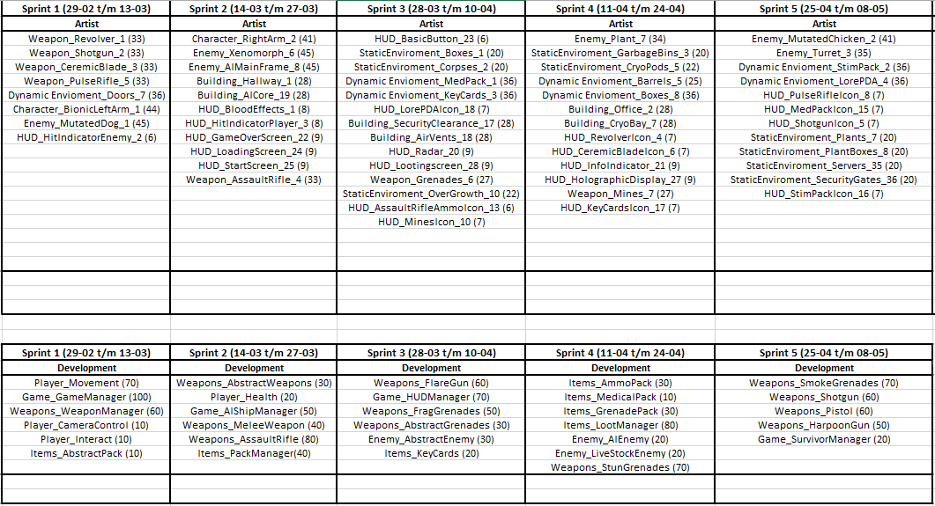
BackLog

Slide 15
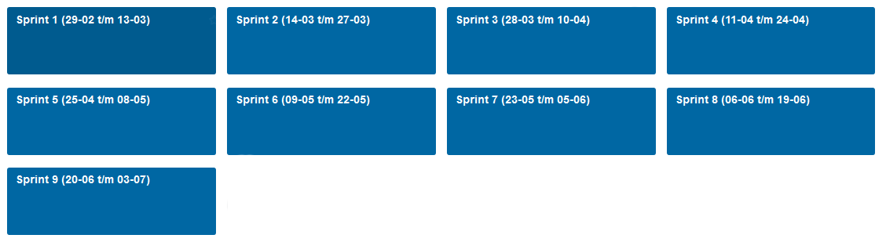
Trello
Planning In Trello
Uitleg Taakverdeling

Slide 16
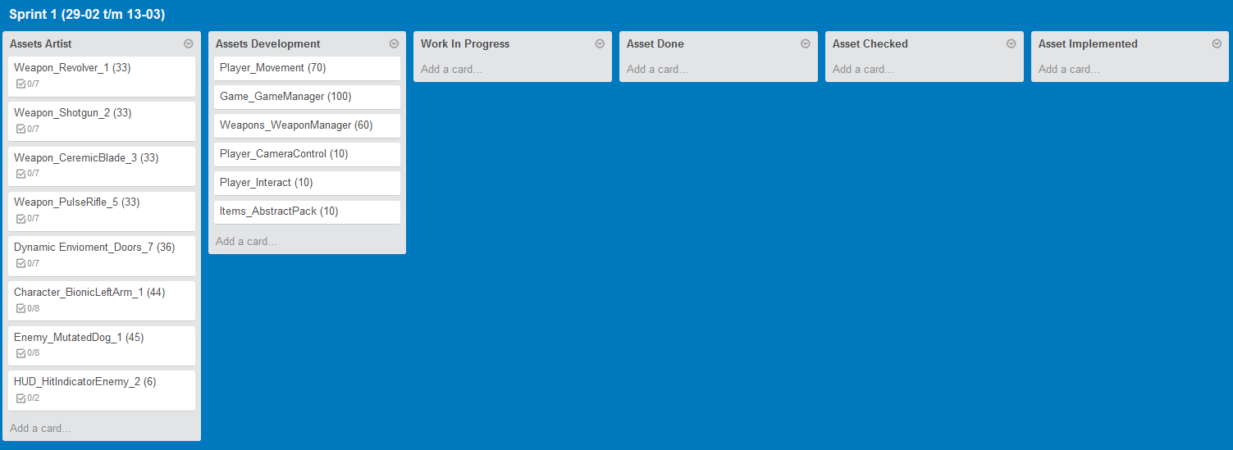
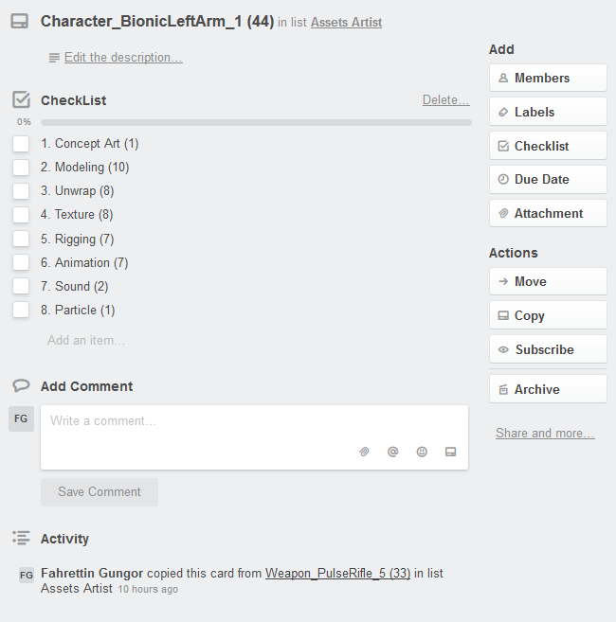
Trello

Slide 17
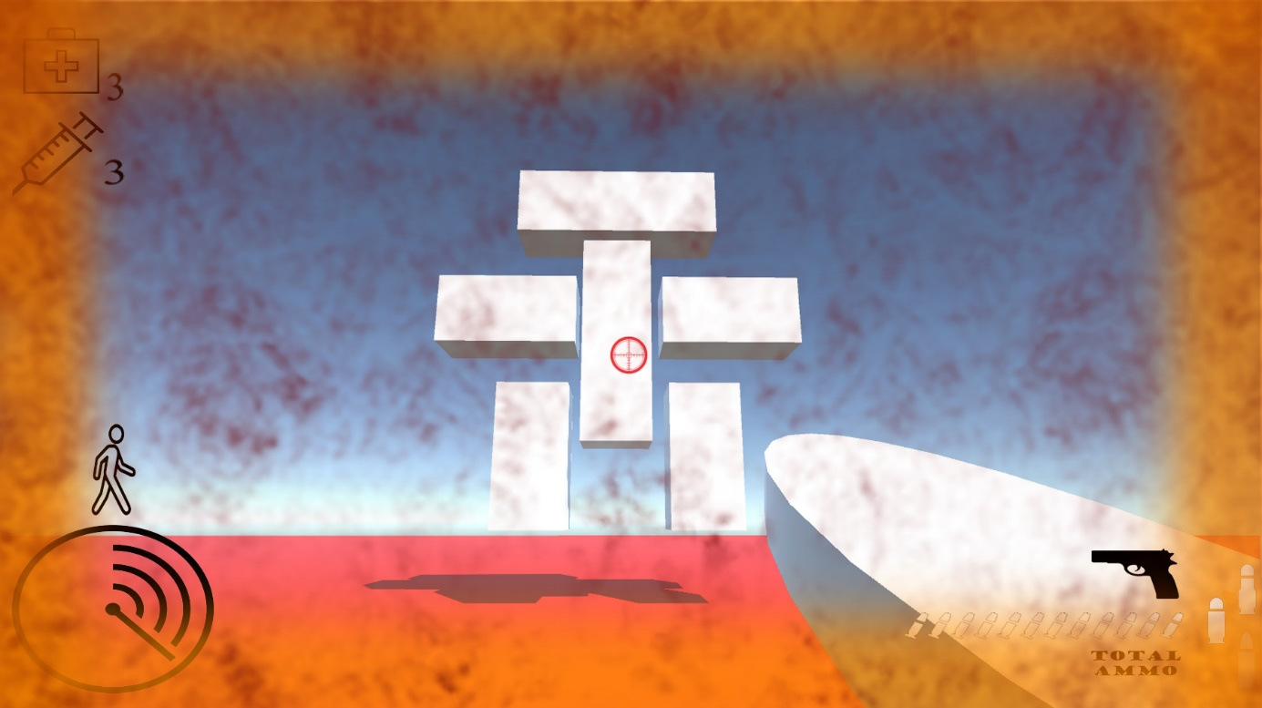
UX / Leveldesign
Uitleg Puzzle
Uitleg Fun To Play Factor
Uitleg User Interface
Uitleg Gameflow Van Begin Tot Eind
Uitleg Enemies En Wapens
(Diverse Ammo, Etc.)

Slide 18
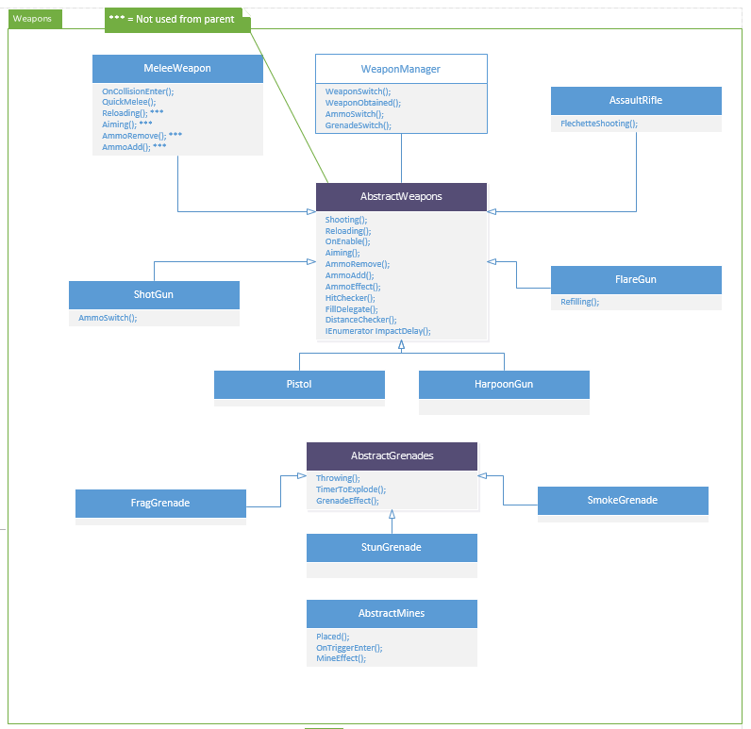
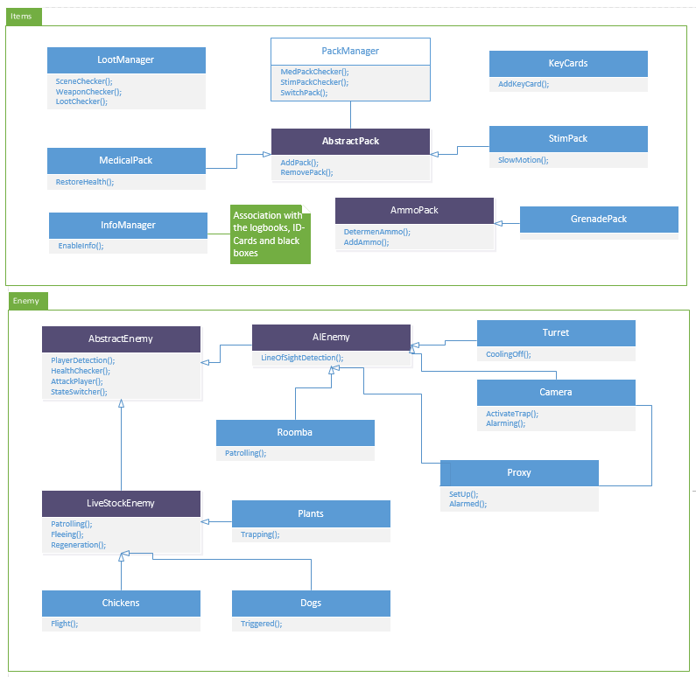
Scripting

Slide 19
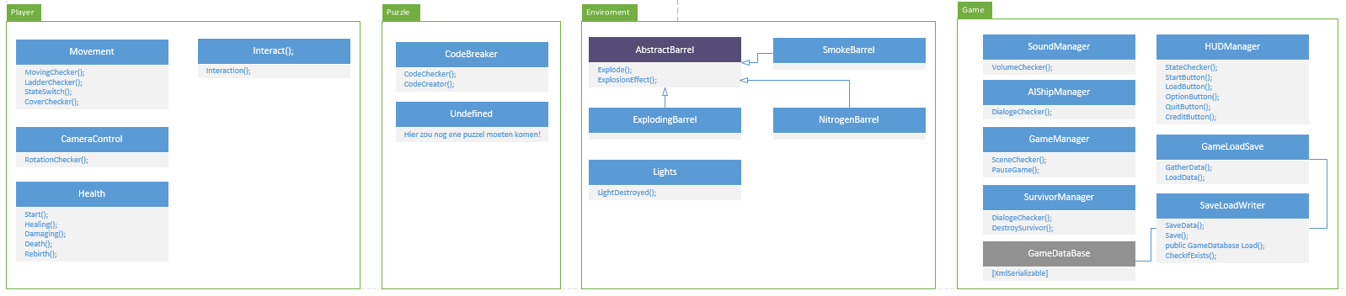
scripting

Slide 20
Doel
Einddoel
Prototype

Slide 21

Vragen ?

